Slide 1
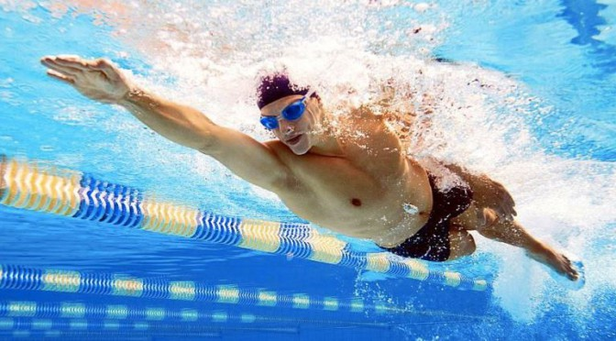
Плавание.
Кроль на груди.

Slide 2
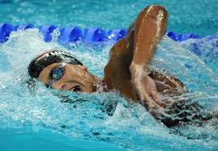
Кроль – стиль плавания на груди, при движении которым пловец совершает широкие гребки вдоль тела попеременно правой и левой руками, и одновременно постоянно выполняет удары ногами в вертикальной плоскости (по принципу работы ножниц).

Slide 3
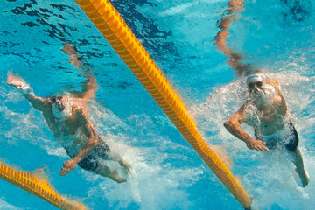
Лицо спортсмена почти постоянно находится в воде; периодически, во время одного из гребков он поворачивает голову в сторону, поднимая лицо из воды для того, чтобы сделать вдох.
Плавание кролем позволяет развить наибольшую скорость.
Этот стиль плавания всегда используется на соревнованиях, когда правила разрешают плавать вольным стилем.

Slide 4
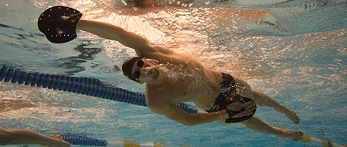
Техника плавания.
Цикл движений при плавании кролем на груди состоит из:
двух попеременных движений рук (гребков).
попеременных движений ног
вдоха и выдоха.

Slide 5
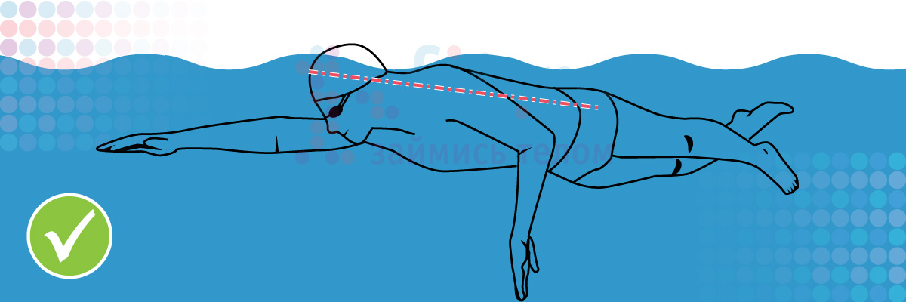
Положение тела.
Положение тела пловца в воде максимально приближено к горизонтальному. Угол атаки меняется в зависимости от скорости и индивидуальных особенностей спортсмена от 0 до 10° (чем выше скорость, тем меньше угол). Высокое положение тела пловца в воде достигается за счёт качественного гребка руками.

Slide 6
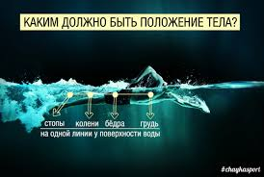
Ступни ног на достаточной для эффективного удара глубине (около 30-40 см).
Плечи располагаются выше бедер, тем самым, облегчая выход рук из воды и пронос, также давая возможность при выполнении гребка активно включать мышцы туловища.
. Положение головы на продольной оси тела. Лицо обращено вперёд – вниз, мышцы шеи почти не напрягаются.

Slide 7
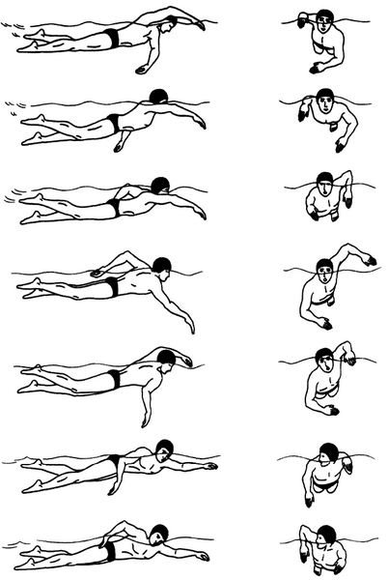
Движение рук.
Гребок руками - основной источник движущих сил.
Для создания силы тяги первостепенное значение имеет положение и характер движений кисти во время гребка.
Функция кисти во время гребка - создание непрерывной опоры о воду.
Первая половина гребка должна выполняться с так называемым «высоким положением локтя», что даёт возможность уже в начальной фазе гребка опереться рукой о воду под оптимальным с точки зрения биомеханики углом.

Slide 8
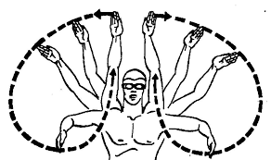
Цикл движения рук можно разделить на фазы:
Опорная часть (захват воды).
Основная фаза (подтягивание и отталкивание).
Выход руки из воды.
Движения над водой или пронос.
Вход руки в воду или наплыв.

Slide 9
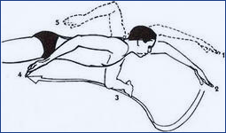
Опорная часть (захват воды).
Рука выполняет энергичное опорное движение вперед-вниз, сгибаясь в локтевом суставе (угол между плечом и предплечьем 130-140°) и быстро выходит в положение для выполнения основной части гребка.
К концу этой фазы рука сравнительно жестко фиксирована в своих суставах, локоть удерживается выше кисти.

Slide 10
Основная фаза (подтягивание и отталкивание).
Выполняется за счет приведения и разгибания плеча, а также сгибания и разгибания руки в локтевом суставе.
В этой фазе гребка создаются основные силы, продвигающие пловца вперед.
Основная часть гребка выполняется согнутой рукой (угол между плечом и предплечьем достигает 90-100°), кисть движется под продольной осью тела.
При гребках пальцы сомкнуты, ладонь плоская. В первой части гребка локоть направлен в сторону и немного назад, во второй рука разворачивается локтем назад, а в завершающей части гребка пловец как бы отталкивается от воды кистью и предплечьем.
Основная фаза гребка завершается у линии таза.
Во время фазы подтягивания угол крена туловища достигает максимальной величины, с переходом к отталкиванию направление крена изменяется на противоположное.

Slide 11
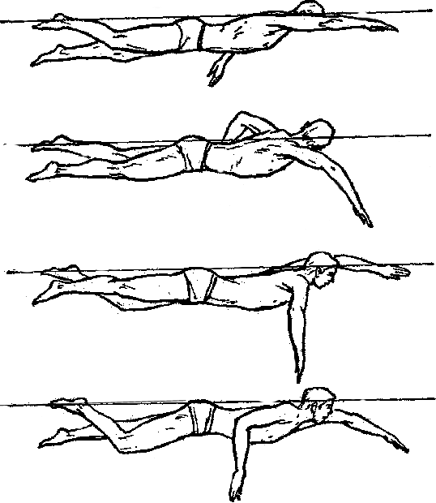
Выход руки из воды.
Совпадает с креном на противоположный бок.
Над поверхностью воды появляется локоть, затем кисть, которая выходит из воды за линией таза у бедра.

Slide 12
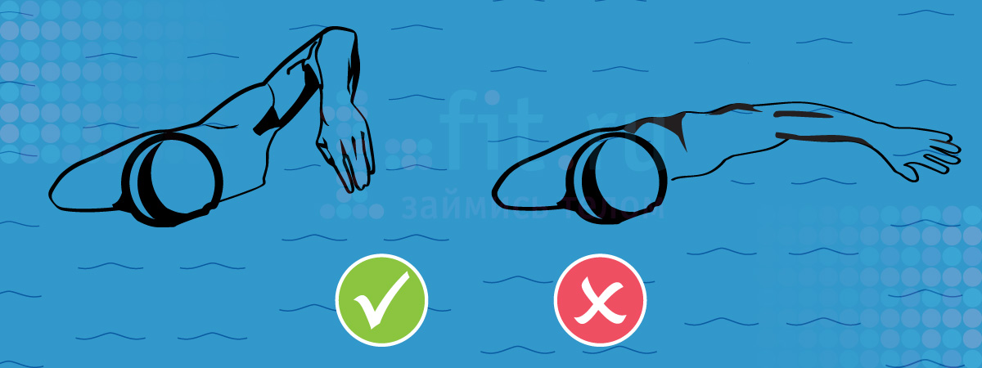
Движения над водой или пронос.
Выполняется одной рукой в едином ритме с гребковым движением другой.
Необходимо быстро пронести расслабленную и согнутую в локте руку (локоть направлен вверх-в сторону), ускоряя её к моменту входа в воду.
В начале проноса ладонь направлена назад и немного вверх.

Slide 13
Вход руки в воду и наплыв.
Скорость руки направлена вперед-вниз, горизонтальная скорость больше вертикальной.
Рука входит в воду в точку, расположенную между продольной осью тела и параллельной линией, условно проведенной через плечевой сустав.
Кисть под острым углом входит в воду, когда рука еще согнута и окончательно рука распрямляется во время наплыва.
Последовательность погружения: кисть, предплечье, плечо.
Далее расслабленная рука вытягивается вперед в обтекаемом положении.
В конце наплыва кисть разворачивается перпендикулярно движению, и рука начинает сгибаться в локте.

Slide 14
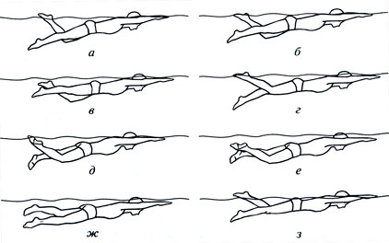
Движение ног.
Пловцы выполняют 6, 4, или 2 удара ногами на два гребка руками.
Ноги пловца ритмично и умеренно сгибаясь и разгибаясь в тазобедренном, коленном и голеностопном суставах, перемещаются попеременно вверх и вниз.
Рабочая часть движения ноги - удар сверху вниз. При этом бедро движется с некоторым опережением по отношению к голени и стопе.

Slide 15
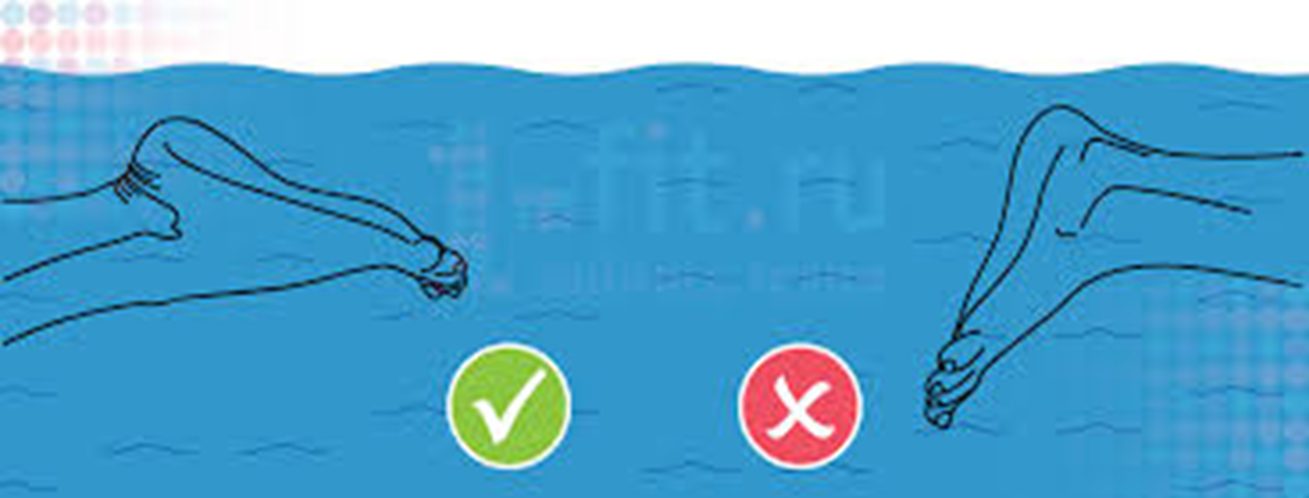
Носки ног оттянуты и развёрнуты немного внутрь, большие пальцы почти соприкасаются.
Когда скорость плавания максимально увеличивается, ноги сильнее сгибаются в коленях, стопа по лодыжку выходит из воды, размах движения увеличивается.

Slide 16
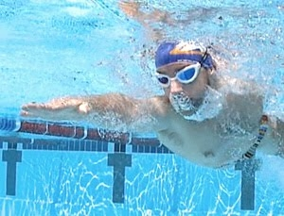
Дыхание.
Дыхание при плавании кролем согласовывается с движениями рук.
Для выполнения вдоха нужно не резко повернуть лицо в сторону руки, оканчивающий в этот момент гребок (другая рука делает наплыв).
Начало вдоха приходится на выход из воды руки, одноименной стороне вдоха.
Вдох выполняется ртом и длится около 0,3-0,5 секунды.
Завершается вдох в самом начале проноса руки по воздуху.

Slide 17
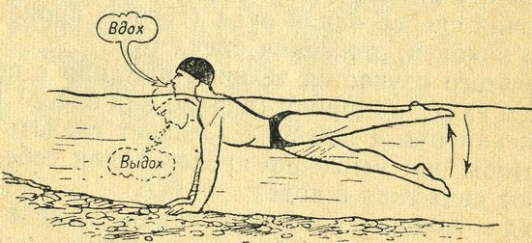
Обратное движение головы в исходное положение выполняется без задержек, не резко и по времени совпадает с началом проноса руки.
После погружения лица в воду пловец начинает сразу осуществлять плавный выдох.
Соотношение дыхания с циклом движений может быть различным: от 1 цикла движений и одного акта дыхания, до 2-3 циклов движений руками и 1 вдоха-выдоха (на коротких дистанциях).

Slide 18
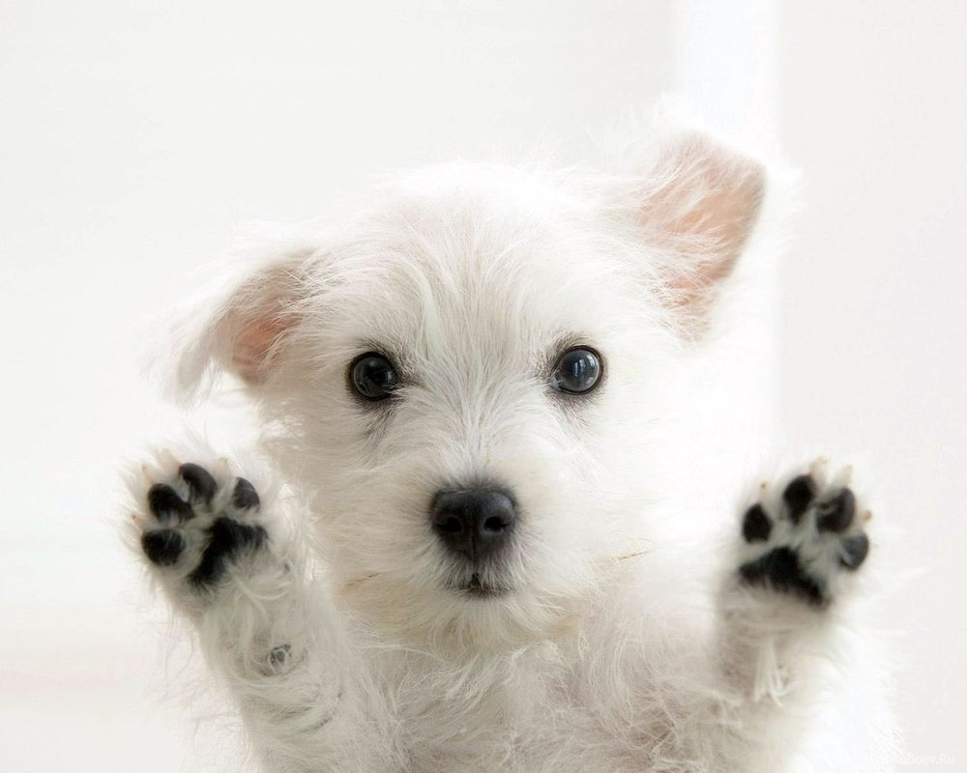
конец!!!

